Slide 1
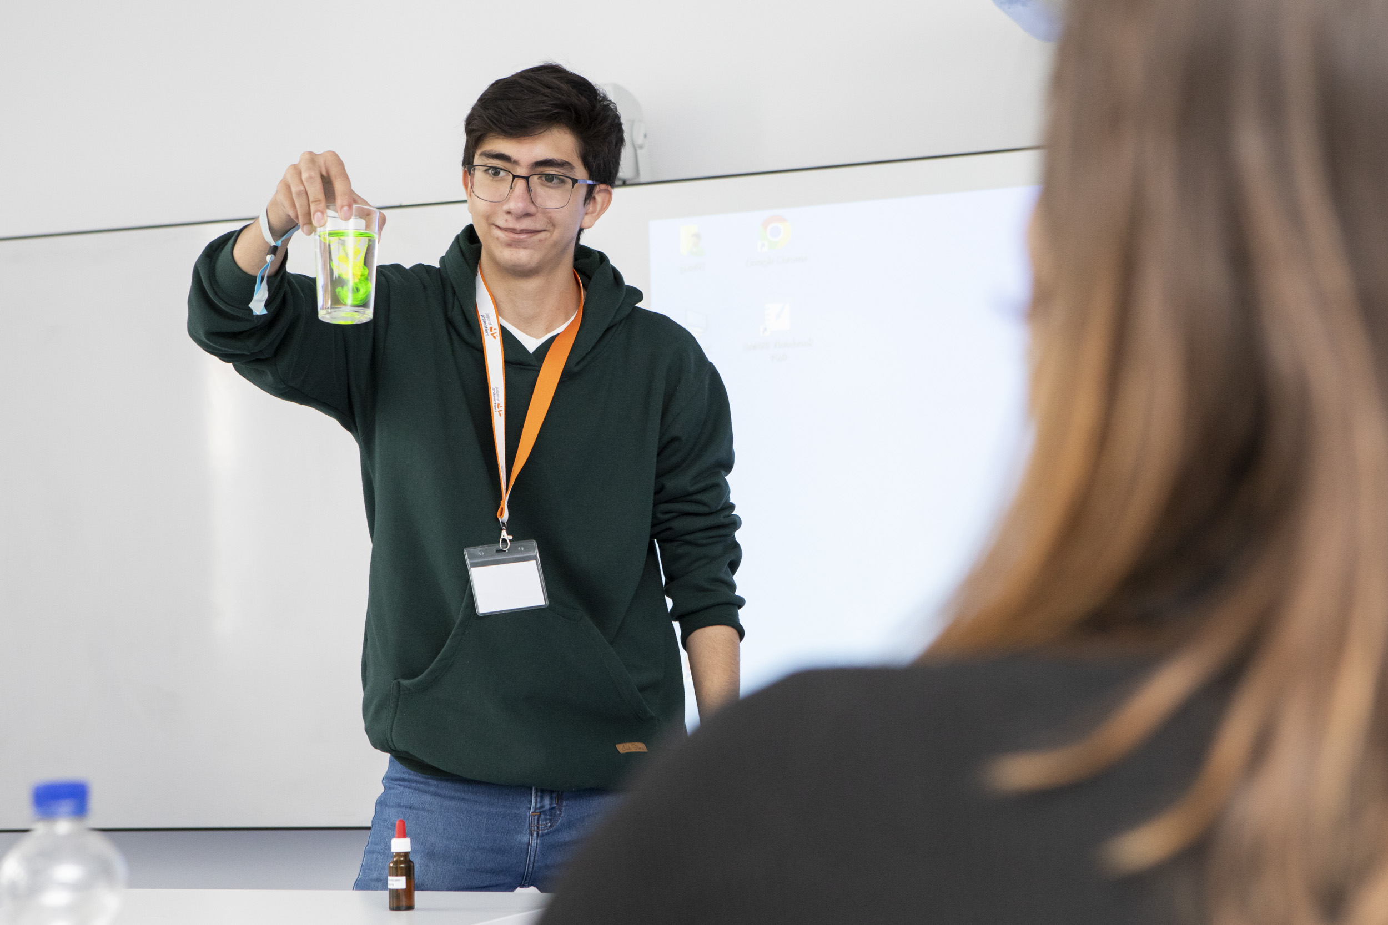



Präsentationsdesign
Zirkel zur Gestaltung
Diskussion der Ergebnisse

Slide 2
Station 1: Ordnung und Unordnung (Layout)
Ein Beispiel: „Deine Aufgabe ist es, Ordnung zu erzeugen“
Gestalte Ordnung mithilfe der vorgegebenen Materialien
Denke dabei ruhig über den ersten Impuls hinaus
Verwende dabei nur die gegebenen Materialien
Zeit: 5 Minuten
Material:
Papier + Klebepunkte
Erlaubt ist:
Alles

Slide 3
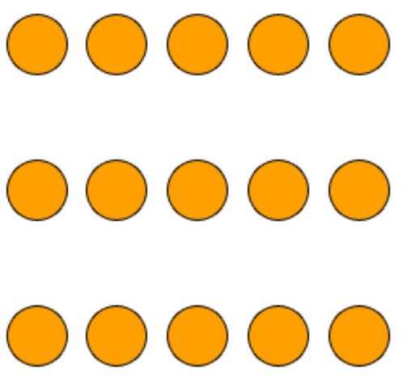
Station 1: Ordnung und Unordnung (Layout)
Es wirken verschiedene Wahrnehmungsgesetze
Position
Ähnlichkeit
Prominenz
Abfolgen (Zeit/Raum)

Slide 4
Station 1: Ordnung und Unordnung (Layout)
Es wirken verschiedene Wahrnehmungsgesetze
Position
Ähnlichkeit
Prominenz
Abfolgen (Zeit/Raum)
und zwar in Bezug auf

Slide 5

Station 1: Ordnung und Unordnung (Layout)
Es wirken verschiedene Wahrnehmungsgesetze
Position
Ähnlichkeit
Prominenz
Abfolgen (Zeit/Raum)
und zwar in Bezug auf
Nähe/Distanz

Slide 6
Station 1: Ordnung und Unordnung (Layout)
Es wirken verschiedene Wahrnehmungsgesetze
Position
Ähnlichkeit
Prominenz
Abfolgen (Zeit/Raum)
und zwar in Bezug auf
Nähe/Distanz
Größe

Slide 7
Station 1: Ordnung und Unordnung (Layout)
Es wirken verschiedene Wahrnehmungsgesetze
Position
Ähnlichkeit
Prominenz
Abfolgen (Zeit/Raum)
und zwar in Bezug auf
Nähe/Distanz
Größe
Form

Slide 8
Station 1: Ordnung und Unordnung (Layout)
Es wirken verschiedene Wahrnehmungsgesetze
Position
Ähnlichkeit
Prominenz
Abfolgen (Zeit/Raum)
und zwar in Bezug auf
Nähe/Distanz
Größe
Form
Neigung

Slide 9
Station 1: Ordnung und Unordnung (Layout)
Es wirken verschiedene Wahrnehmungsgesetze
Position
Ähnlichkeit
Prominenz
Abfolgen (Zeit/Raum)
und zwar in Bezug auf
Nähe/Distanz
Größe
Form
Neigung
Farbe und Helligkeit
etc…

Slide 10
Station 2: Typografie

Slide 11
Station 2: Typografie

Slide 12
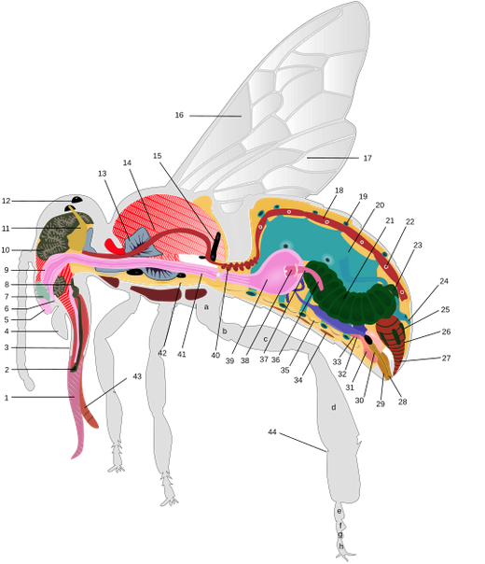
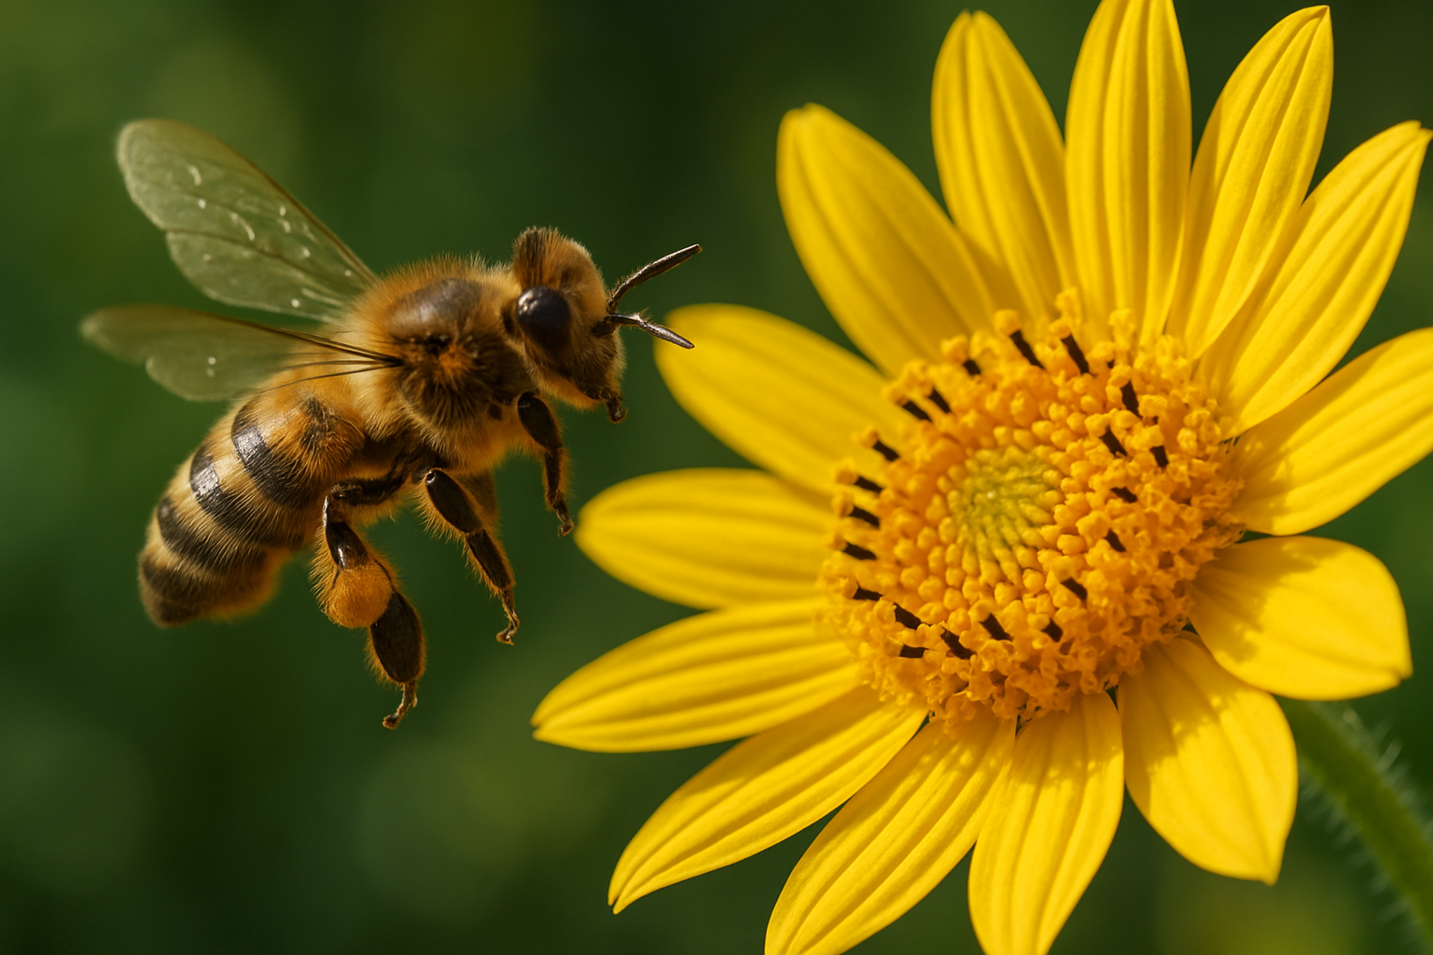
Station 3: Visualisierungen
Notes:
Bildquelle links:
KI generiert, Sora.
Prompt: Ein hyperrealistisches Foto, detailreich: Eine Biene fliegt auf eine leuchtend gelbe Blume (z. B. Sonnenblume oder Löwenzahn) zu. Man sieht die Biene im Flug, die Flügel halb durchsichtig, fein geäderte Struktur, der pelzige Körper glänzt leicht in der Sonne, die Beine mit kleinen Pollenansammlungen. Die Blume ist scharf und farbintensiv dargestellt, einzelne Blütenblätter und Staubgefäße sind gut erkennbar. Der Hintergrund ist leicht unscharf (Bokeh-Effekt), damit die Biene und die Blume im Vordergrund realistisch hervorgehoben werden.
Bildquelle links:
Wikimedia:
Walké and various helps (wikigraphists: Séhmur, Al2, etc.) (https://commons.wikimedia.org/wiki/File:Schéma_abeille-tag.svg), „Schéma abeille-tag“, https://creativecommons.org/licenses/by-sa/3.0/legalcode

Slide 13
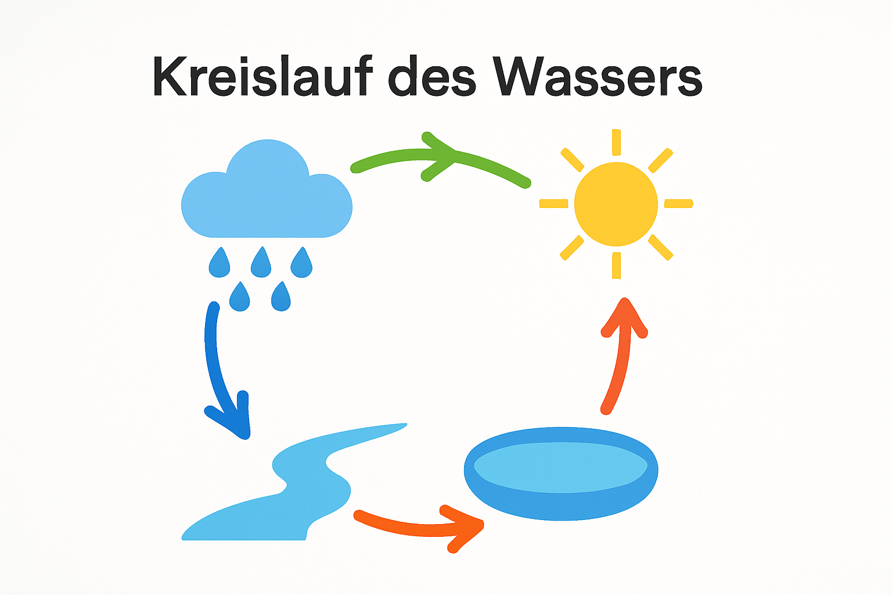
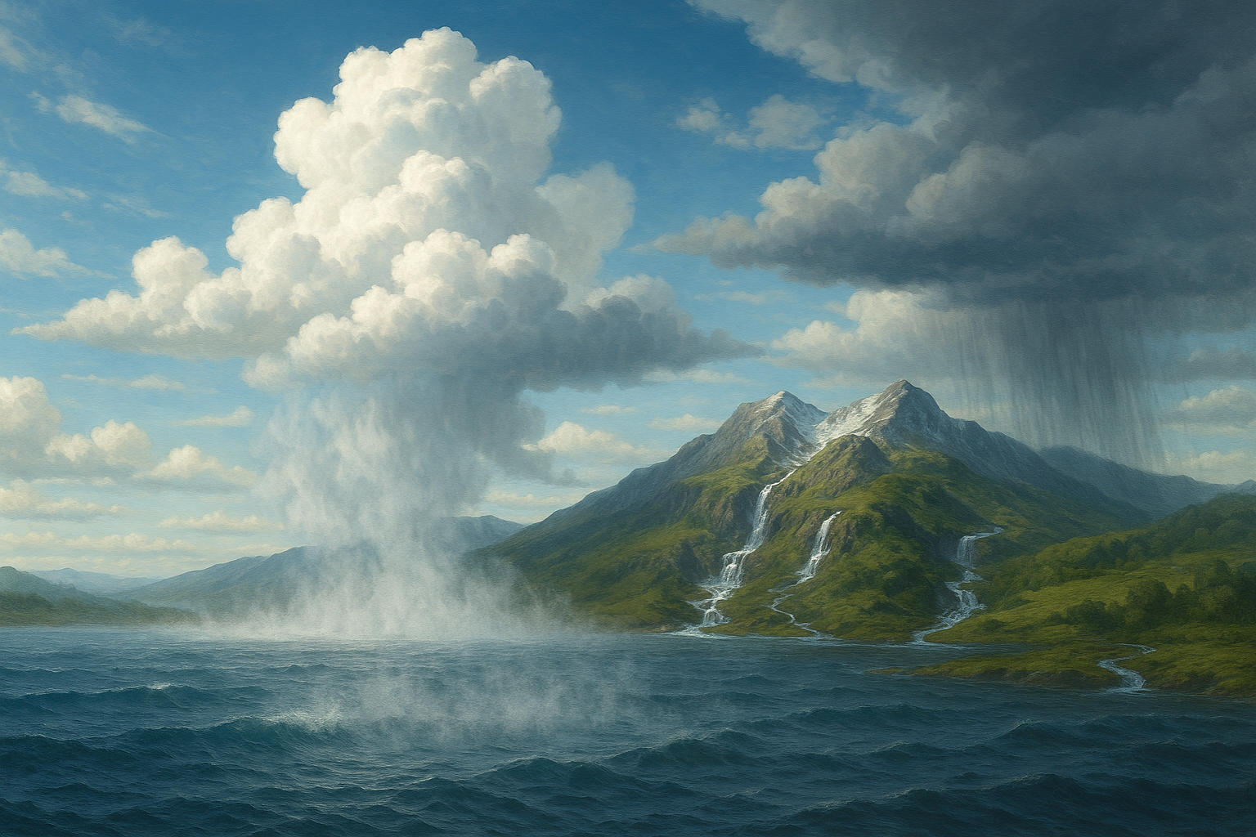
Station 3: Visualisierungen
Notes:
Prompt für Sora:
Eine typische Folie aus einer Schulpräsentation. Schlichtes PowerPoint-Design mit weißem Hintergrund, klar lesbarer Überschrift in deutscher Sprache: „Kreislauf des Wassers“. In der Mitte eine farbige Grafik mit blauen und grünen Pfeilen, die klar und korrekt positioniert sind. Die Pfeile verbinden stilisierte Symbole wie Wolke (Regen), Fluss, See und Sonne. Pfeile sind in kräftigen Farben, leicht zu erkennen und sauber angeordnet. Das Layout ist übersichtlich, sachlich und für Schülerinnen und Schüler leicht verständlich.Eine typische Folie aus einer Schulpräsentation. Schlichtes PowerPoint-Design mit weißem Hintergrund, klar lesbarer Überschrift in deutscher Sprache: „Kreislauf des Wassers“. In der Mitte eine farbige Grafik mit blauen und grünen Pfeilen, die klar und korrekt positioniert sind. Die Pfeile verbinden stilisierte Symbole wie Wolke (Regen), Fluss, See und Sonne. Pfeile sind in kräftigen Farben, leicht zu erkennen und sauber angeordnet. Das Layout ist übersichtlich, sachlich und für Schülerinnen und Schüler leicht verständlich.

Slide 14
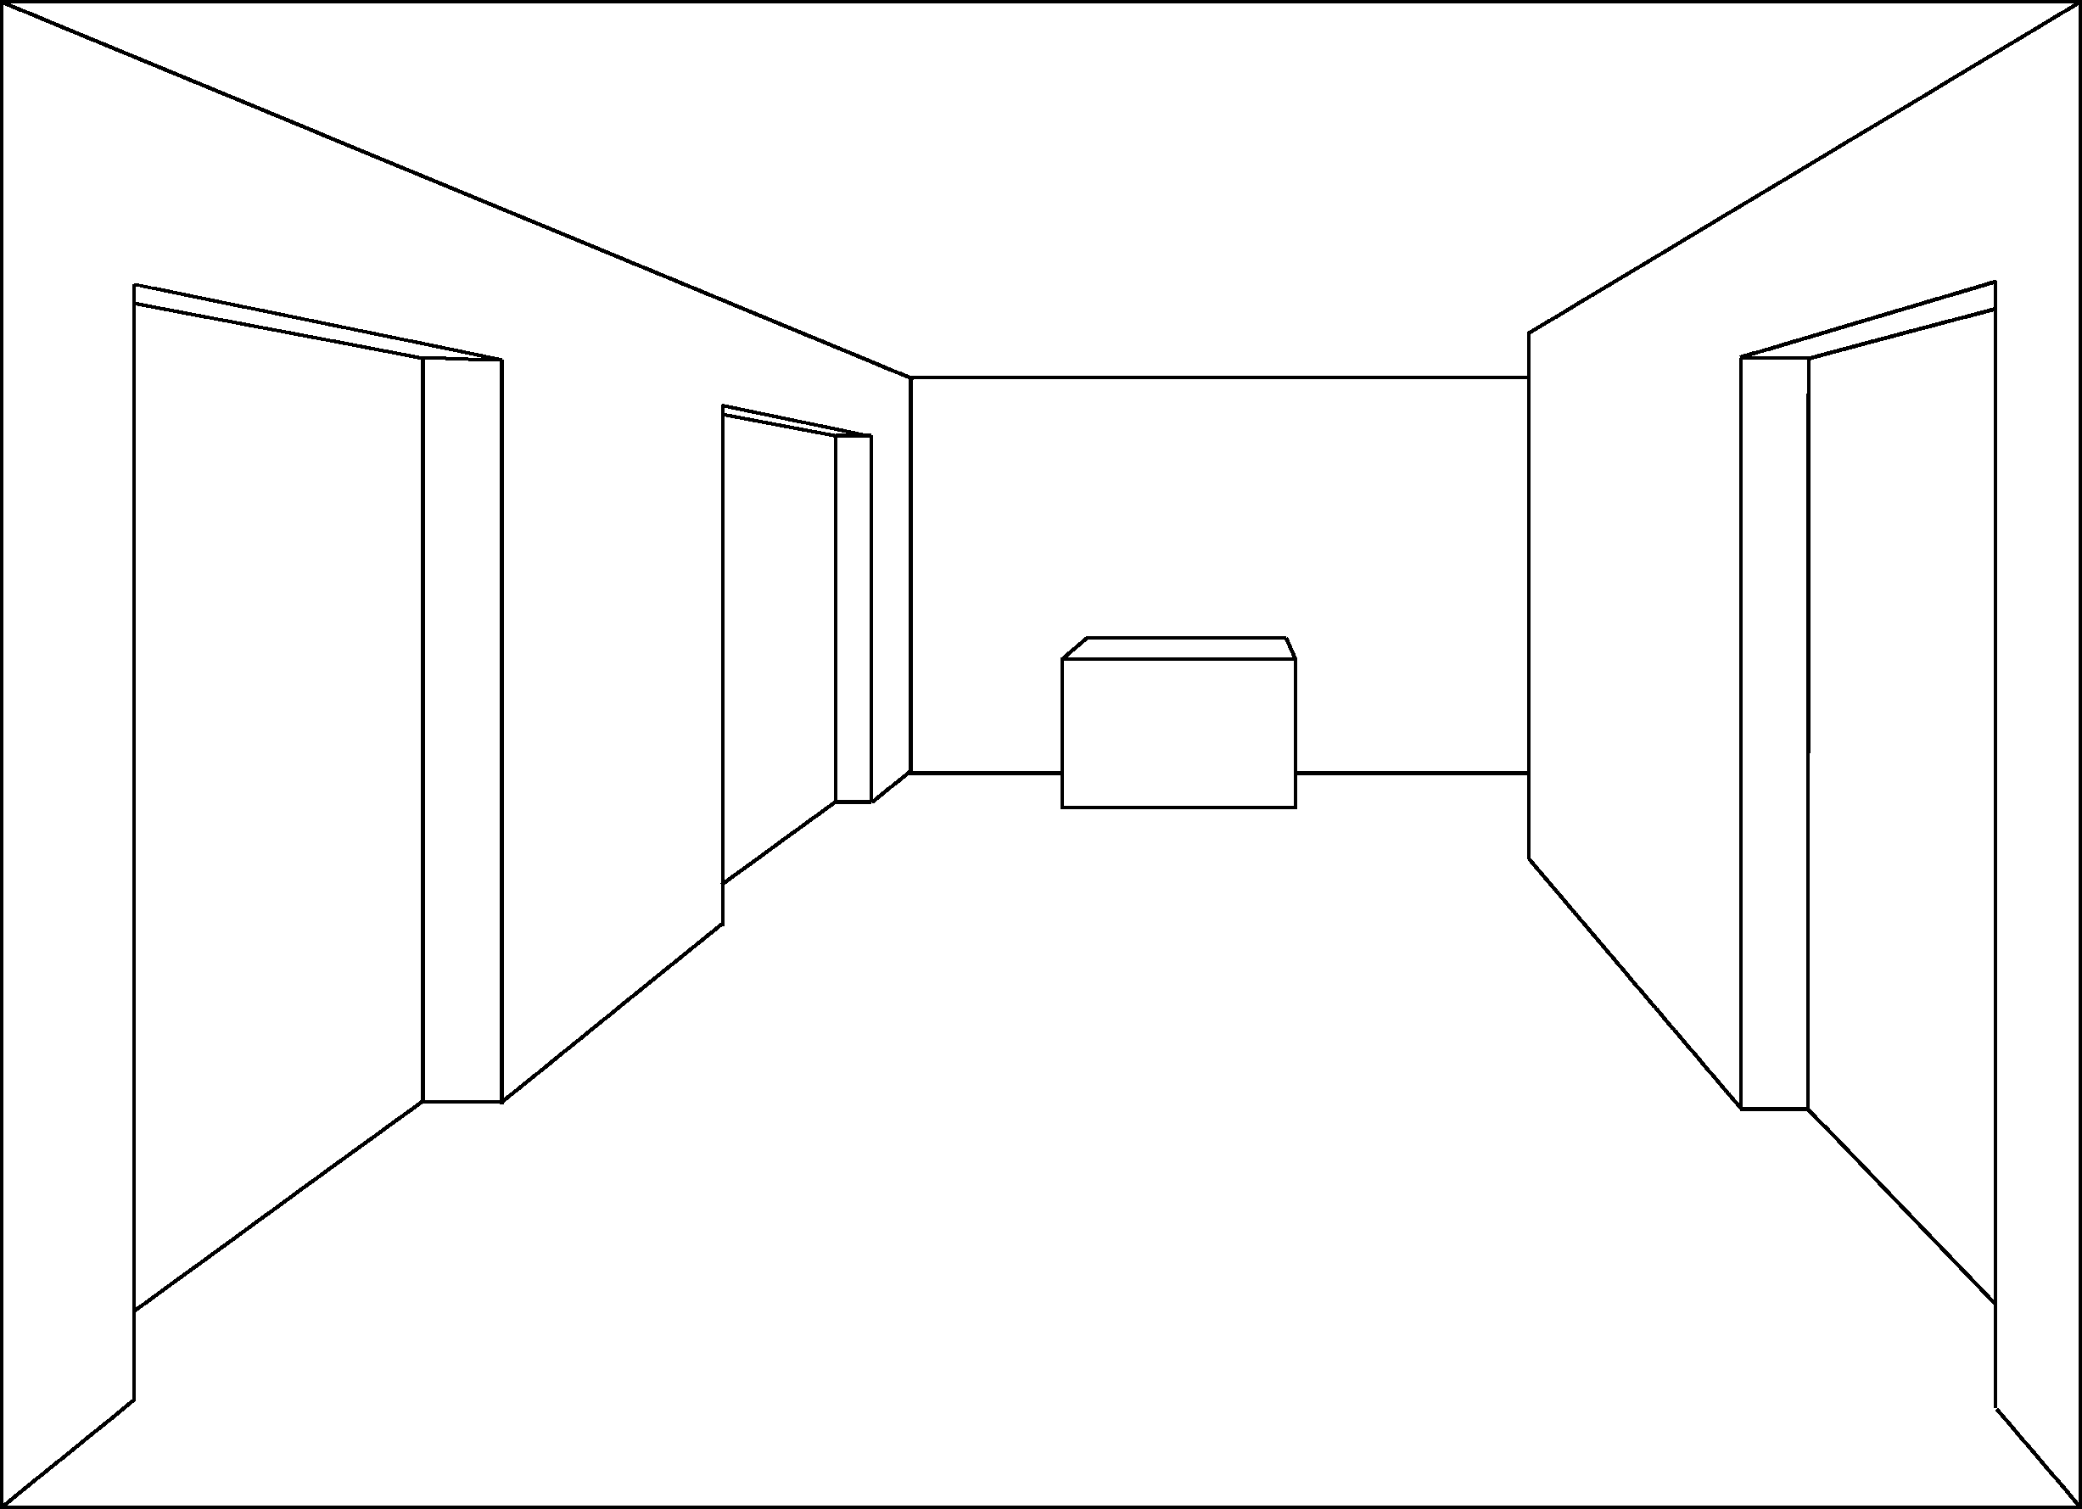
Station 4: Farbe

Slide 15
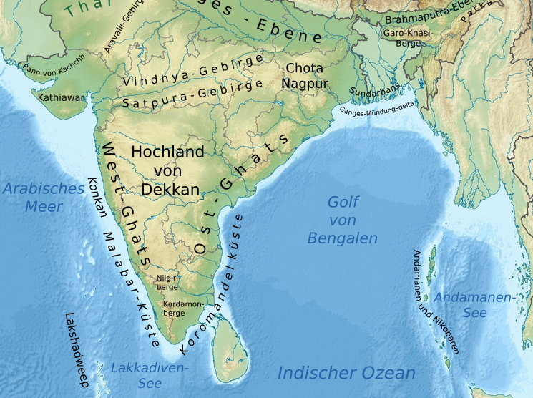
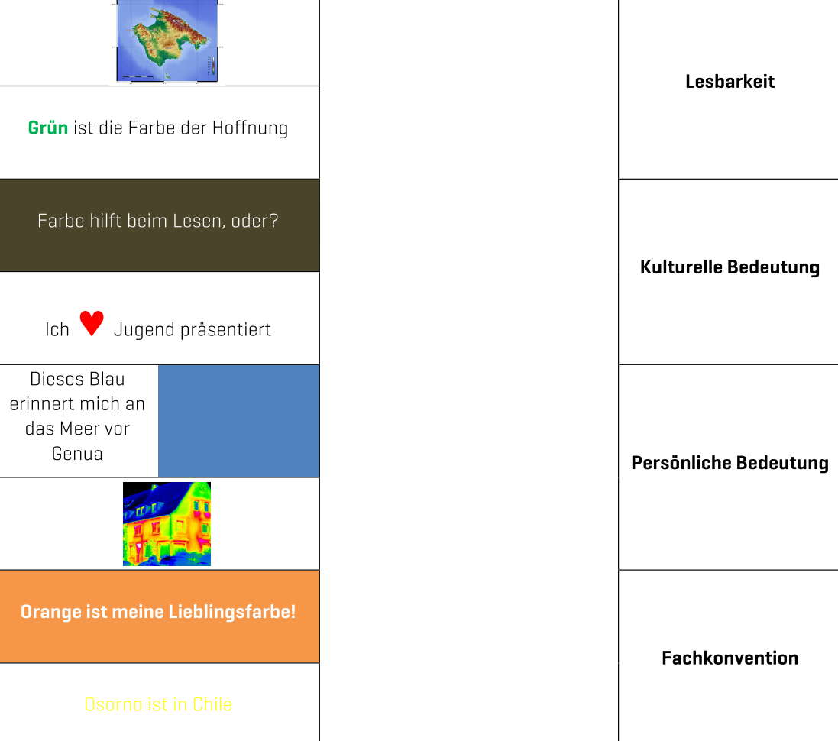
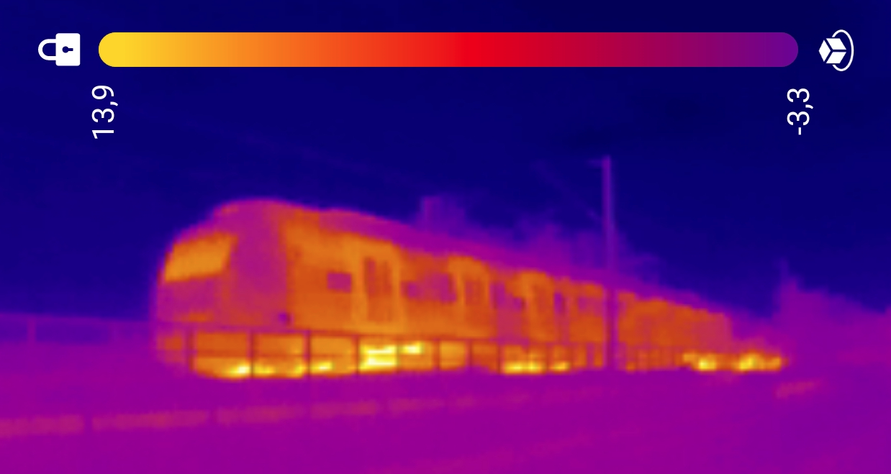
Station 4: Farbe

Slide 16
Station 4: Farbe

Slide 17
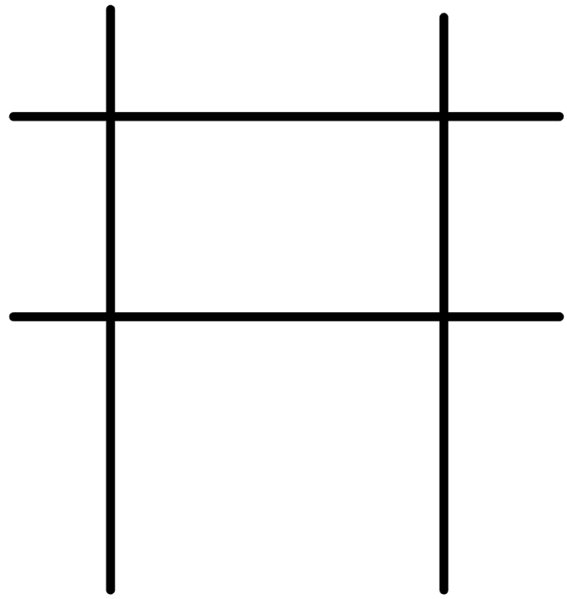
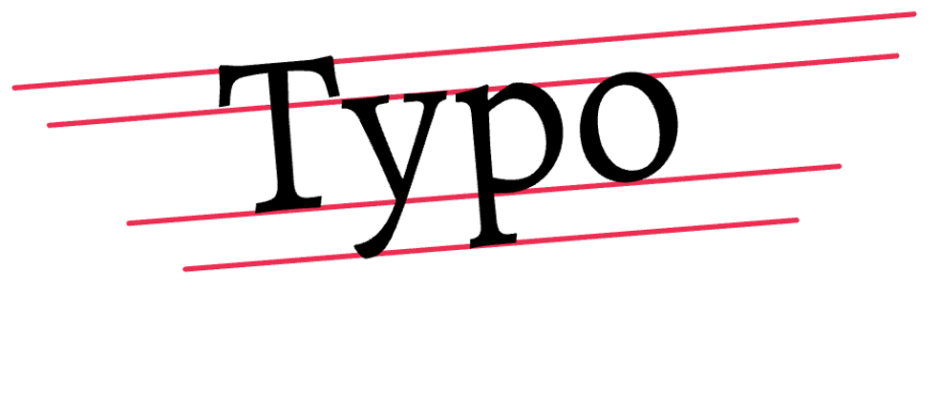
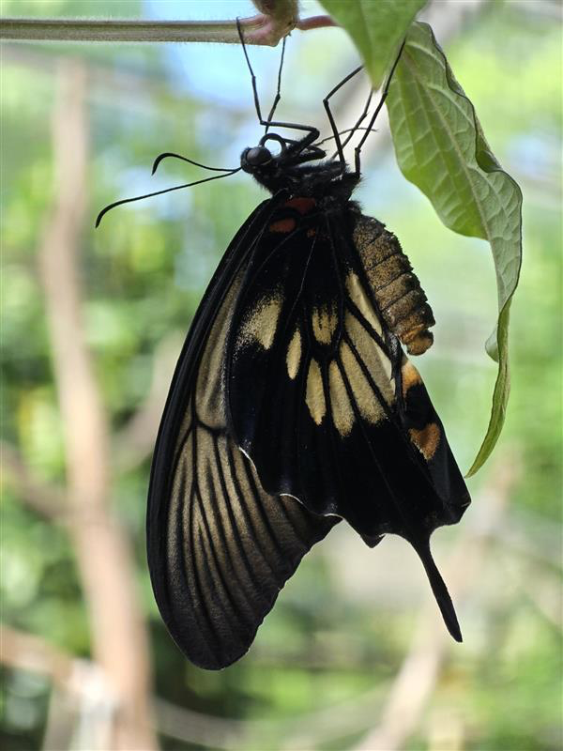

Auf einen Blick
Anordnung/Layout
Typografie/Schrift
Funktion
Menge
Visualisierungen
Farbeinsatz
Notes:
Bildquelle: eigene Aufnahme

Slide 18
Bildquellen:
Folie 1: Gerhard Kopatz
Folie 12, links: mit KI (SORA) erstellt, Prompt: Ein hyperrealistisches Foto, detailreich: Eine Biene fliegt auf eine leuchtend gelbe Blume (z. B. Sonnenblume oder Löwenzahn) zu. Man sieht die Biene im Flug, die Flügel halb durchsichtig, fein geäderte Struktur, der pelzige Körper glänzt leicht in der Sonne, die Beine mit kleinen Pollenansammlungen. Die Blume ist scharf und farbintensiv dargestellt, einzelne Blütenblätter und Staubgefäße sind gut erkennbar. Der Hintergrund ist leicht unscharf (Bokeh-Effekt), damit die Biene und die Blume im Vordergrund realistisch hervorgehoben werden.
Folie 12, rechts: Wikimedia
Walké and various helps (wikigraphists: Séhmur, Al2, etc.) (https://commons.wikimedia.org/wiki/File:Schéma_abeille-tag.svg), „Schéma abeille-tag“, https://creativecommons.org/licenses/by-sa/3.0/legalcode; zuletzt abgerufen am 5.10.2025
Folie 13, links: mit KI (SORA) erstellt, Prompt: Eine typische Folie aus einer Schulpräsentation. Schlichtes PowerPoint-Design mit weißem Hintergrund, klar lesbarer Überschrift in deutscher Sprache: „Kreislauf des Wassers“. In der Mitte eine farbige Grafik mit blauen und grünen Pfeilen, die klar und korrekt positioniert sind. Die Pfeile verbinden stilisierte Symbole wie Wolke (Regen), Fluss, See und Sonne. Pfeile sind in kräftigen Farben, leicht zu erkennen und sauber angeordnet. Das Layout ist übersichtlich, sachlich und für Schülerinnen und Schüler leicht verständlich.

Slide 19
Bildquellen:
Folie 13, rechts: mit KI (SORA) erstellt, Prompt: Ein realistisches Landschaftsbild, das den natürlichen Wasserkreislauf zeigt – ohne Pfeile oder Beschriftungen. Im Vordergrund ein Ozean oder großes Gewässer mit leichter Wellenbewegung, darüber aufsteigender Dunst oder Wasserdampf. In der Bildmitte Wolkenbildung über dem Meer, im Hintergrund ein Gebirge, aus dem kleine Flüsse oder Wasserfälle herabfließen. Am Himmel verschiedene Wolkenformen, teils verdichtend, teils regnend über einer grünen Landschaft. Das Bild soll realistisch und atmosphärisch wirken, mit natürlichem Licht, klaren Details und harmonischen Farben, sodass der Kreislauf von Verdunstung, Kondensation und Niederschlag visuell nachvollziehbar wird – ganz ohne Pfeile oder Text.Ein realistisches Landschaftsbild, das den natürlichen Wasserkreislauf zeigt – ohne Pfeile oder Beschriftungen. Im Vordergrund ein Ozean oder großes Gewässer mit leichter Wellenbewegung, darüber aufsteigender Dunst oder Wasserdampf. In der Bildmitte Wolkenbildung über dem Meer, im Hintergrund ein Gebirge, aus dem kleine Flüsse oder Wasserfälle herabfließen. Am Himmel verschiedene Wolkenformen, teils verdichtend, teils regnend über einer grünen Landschaft. Das Bild soll realistisch und atmosphärisch wirken, mit natürlichem Licht, klaren Details und harmonischen Farben, sodass der Kreislauf von Verdunstung, Kondensation und Niederschlag visuell nachvollziehbar wird – ganz ohne Pfeile oder Text.

Slide 20
Bildquellen:
Folie 15 & 16:
Wärmebild: Laserlicht (https://commons.wikimedia.org/wiki/File:Wärmebild_S-Bahn_Stuttgart.jpg), https://creativecommons.org/licenses/by-sa/4.0/legalcode; zuletzt abgerufen am 5.10.2025
Landkarte Indien: Furfur (https://commons.wikimedia.org/wiki/File:Geografie_Indiens-2.svg), „Geografie Indiens-2“, https://creativecommons.org/licenses/by-sa/3.0/legalcode; zuletzt abgerufen am 5.10.2025
Folie 17: eigene Aufnahme

